Slide 1
Как выбрать правильную сменную обувь для школы.
Перед каждым родителем накануне 1 сентября стоит очень сложный вопрос: какую обувь купить ребенку в школу на сменку?
Всем известно, что детская обувь играет огромную роль в формировании стопы, осанки, хорошего самочувствия ребенка.
Но почему-то мы это забываем и часто покупаем то, что подходит нам по цене или очень понравилось ребенку.
Ну походит пару месяцев в обуви из кожзаменителя, что такого. Успокаиваем мы себя. Все равно скоро новые покупать. Велики на 2 размера? Хватит на следующий сезон! И наши сомнения отступают......
А ноги? Ноги говорить не умеют..... И терпят до кровавых мозолей, вросших ногтей, тяжести и отеков. Про подошвенные бородавки и говорить не хочется.
Найдите компромисс, и у Вас не будет проблем с ребенком по поводу сменки, у ребенка - с учителями, у ног - с последствиями ношения неправильно подобранной обуви.

Slide 2
Семь правил для правильной «сменки». Что должно учитываться при подборе обуви:
1. Форма и правильный размер обуви.
В носовой части должен быть небольшой припуск, чтобы пальцы не упирались в мысок. Пальцам должно быть свободно, чтобы можно было ими пошевелить. Учтите, что если большой палец упирается в туфлю, то в этом случае, во-первых, он отворачивается в сторону и, во-вторых, может произойти врастание ногтя . Определить размер можно в магазине с помощью продавца-консультанта, при помощи обычной линейки дома или шкалы на крышке коробки из-под обуви.
Не покупайте обувь на вырост– большую по размеру обувь ребенок не сможет носить – нога будет выскальзывать, а форма ступни станет широкой и бесформенной. Особенно это важно для детей, у которых кости ног еще не укрепились и стопа не сформировалась.
Дети не должны носить обувь после старших братьев/сестер или других детей! Каждый ребенок – как и каждый из нас – ходит по-своему. И когда нога маленькая - обувь деформируется, поскольку приспосабливается к форме стопы. Если ребенок ходит в чужой обуви, на его стопы влияет деформация этой обуви. Такая ситуация в будущем может привести к неправильному развитию ног, а иногда и всей осанки.

Slide 3
2. Иметь достаточно гибкую и легкую подошву. Для того чтобы проверить гибкость подошвы, следует поднять носочную часть обуви, удерживая пяточную. Если угол составляет 25 градусов, то гибкость можно считать достаточной.
Не следует брать обувь и на слишком мягкой и тонкой подошве, поскольку она не амортизирует удар пятки о пол. Обувь со скользкой подошвой создает причину падений и повреждений - дети активны и подвижны, часто передвигаются по гладким поверхностям.
Мощная платформа тоже может навредить ноге. Для ног ребенка такая нагрузка будет слишком большой. Такие подошвы делают ходьбу ребенка неестественной, ограничивают движение суставов. Ведь в течение всего дня школьник находится в вертикальном положении и ноги опущены вниз, а тяжелая обувь увеличивает и без того большую нагрузку, вследствие чего со временем возникает варикозное расширение вен, ноги часто отекают и меняется форма стопы.

Slide 4
3. Обязательно иметь каблук, но его высота не должна превышать 20 мм для школьников 7-12 лет и 25 мм – для 13-17-летних подростков.
Ношение обуви на высоких каблуках свыше 2 часов в день приводит к плоскостопию, варикозному расширению вен, нарушению осанки и отклонению большого пальца наружу, может произойти смещение костей ног, таза и позвоночника. В последствии может полностью измениться осанка тела, которую нужно будет длительно лечить.
Берегите большие пальцы ног ваших детей от искривления.

Slide 5
4. Иметь фиксированный задник, крепления в виде застежки, шнуровки, перепонки для обеспечения прочной фиксации стопы.
Вообще липучка – величайшее изобретение человечества, а особенно липучка в качестве застежки на обуви.

Slide 6
5. Быть удобной.
Неудобная будет создавать дискомфорт, отвлекая внимание ребенка.
• тесная – такая обувь сжимает стопу ребенка, в связи с чем начинает плохо циркулировать кровь, и тогда кожа стопы грубеет, натираются мозоли, которые в дальнейшем необходимо удалять;
• узкий носок – такой носок сжимает пальцы, что сопровождается вальгусной деформацией большого пальца, искривлением пятого пальца, остальные приобретают молотковую форму. Пальцы приподнимаются вверх, натираются и появляются мозоли;
• слишком низкий носок – во время ходьбы ребенок сгибает пальцы стопы, края суставов приподнимаются вверх. Если носок обуви плоский, пальцы трутся об его верх, после чего появляются мозоли;
• местами обувь грубая – какие-либо утолщения, неровности внутри обуви, грубые строчки или неровные швы, могут сопровождаться трением и травмированием кожи стопы, особенно в чувствительных местах( мозоли , натоптыши, врастание ногтя) ;

Slide 7
6. Быть выполненной из натуральных материалов.
Кожа и текстиль легко садятся по форме ноги ребенка. Кроме того, ноги ребенка всегда должны быть сухими и теплыми.

Slide 8
7. Обеспечивать достаточный уровень воздухообмена.
Его нарушение способствует расслаблению мышц и, как следствие этого, снижению свода стопы. Потные ноги быстрее натираются, и возникает целый ряд осложнений, вызванных грибковыми заболеваниями.

Slide 9
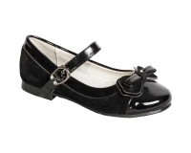
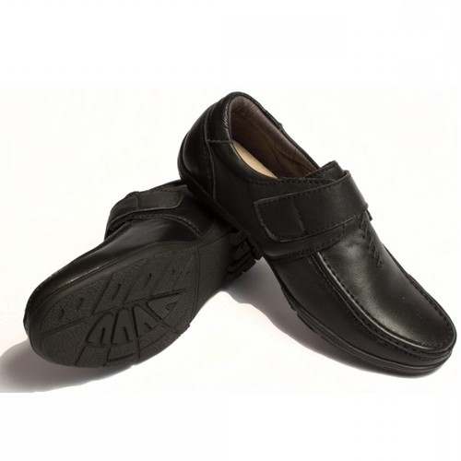
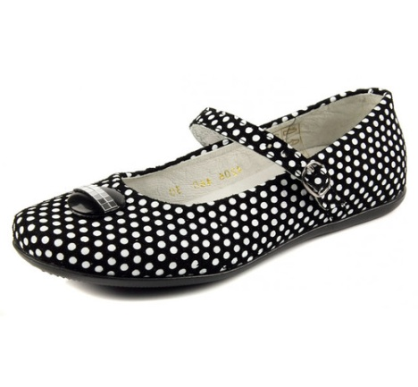
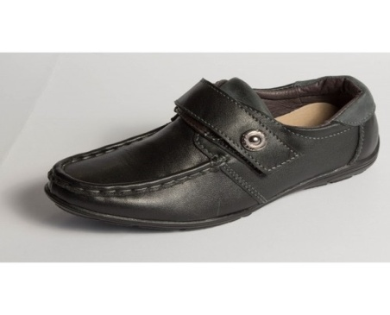
Я бы добавила, что обувь для школьников должна быть эстетичной, гармонично сочетающейся со школьной формой, а также нравиться ребенку . Найдите компромисс, и у вас не будет проблем с ребенком по поводу сменки, у ребенка – с учителями, а у ног – с последствиями ношения неправильной обуви.

